Slide 1
Муниципальное автономное образовательное учреждение города Владимира Лингвистическая гимназия №23 им. А.Г. Столетова Проект: « В поликлинике» (в рамках курса внеурочной деятельности «Город мастеров»)
Проект подготовили:
Учащиеся 3 «В» класса
Учитель: Бахарева Н.Л.

Slide 3
Цель проекта:
познакомить с работой медицинского персонала в поликлинике.
Задачи проекта:
формировать культуру социальных отношений через обращение за помощью в медицинское учреждение;
формировать культуру здорового образа жизни;
воспитывать уважение к труду медицинского работника;
расширять кругозор, развивать устную речь, произвольное внимание и мышление, память.

Slide 4
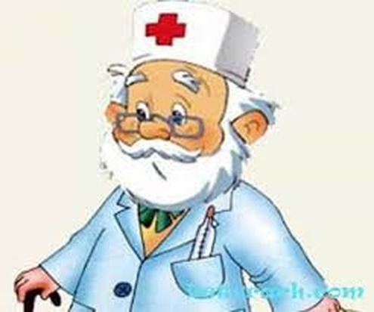
Если кто-то занеможет, Он немедленно поможет. Есть сироп, зеленка, йод. Голова болит? Живот? Хочешь градусник? Таблетки? Нет, болеть не стоит, детки. Все же заболел? Не плачь! Вмиг тебе поможет...
Врач

Slide 6
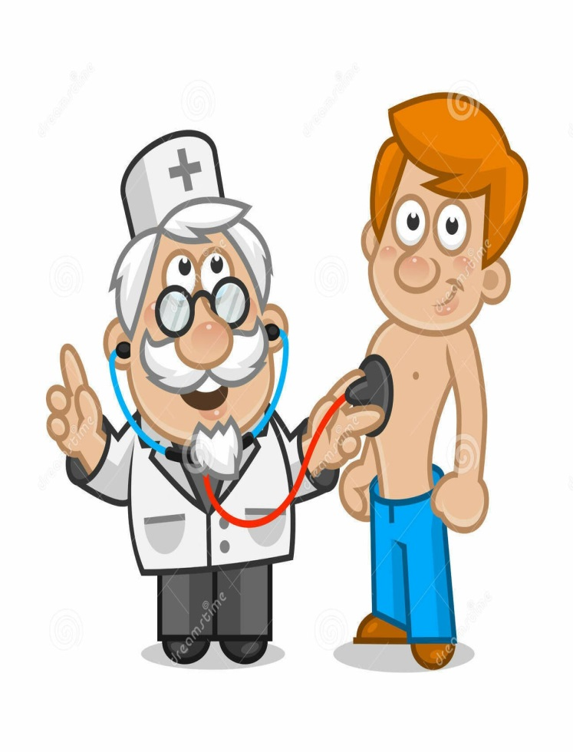
Он лечит людей
.

Slide 9
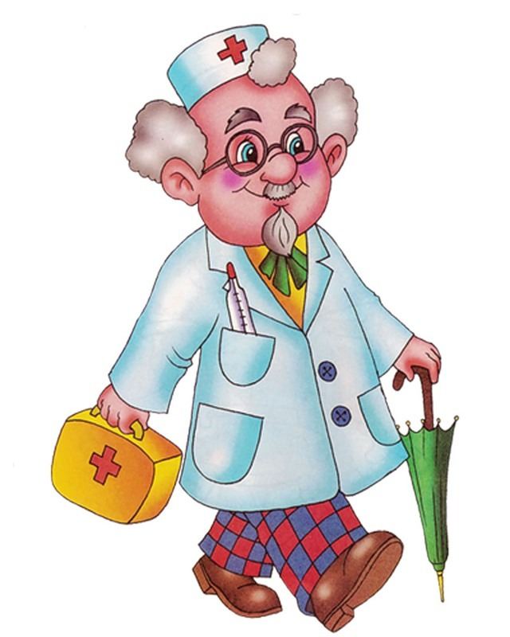
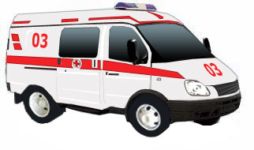
Врачи работают в медицинских центрах, больницах.
Если вы заболели и не можете добраться до больницы, можно вызвать скорую помощь, позвонив по номеру 03.

Slide 10
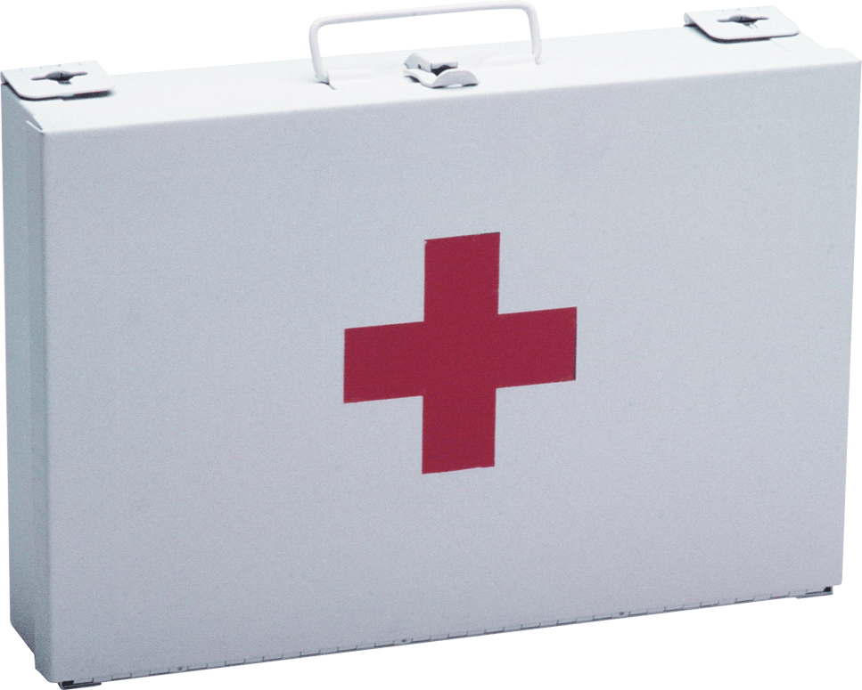
Что помогает врачу в работе?

Slide 12
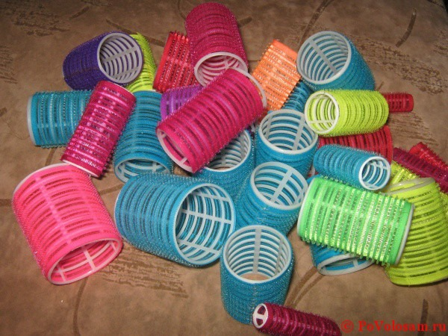
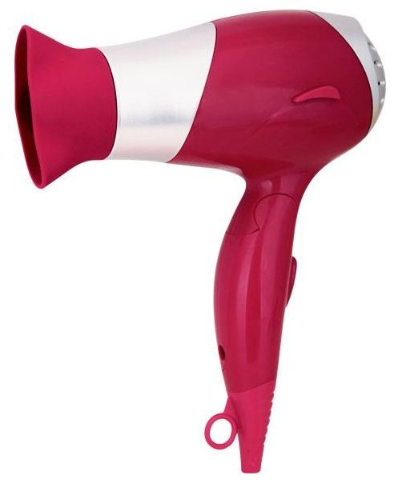
Выбери инструменты врача

Slide 13
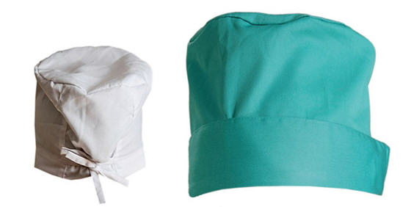
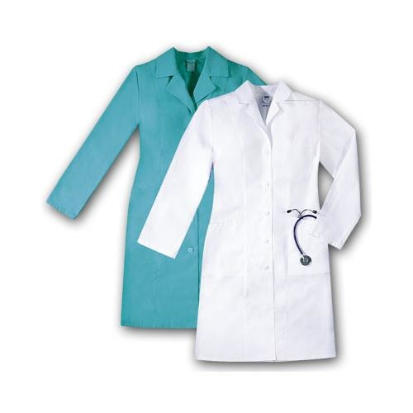
Рабочая одежда врача

Slide 14
Существует много специальностей у врача

Slide 17
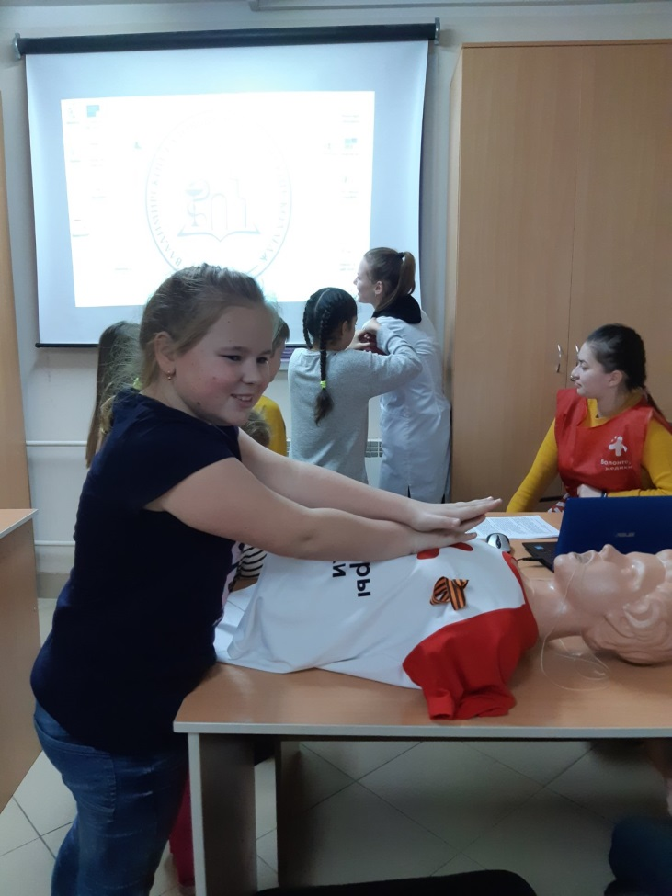
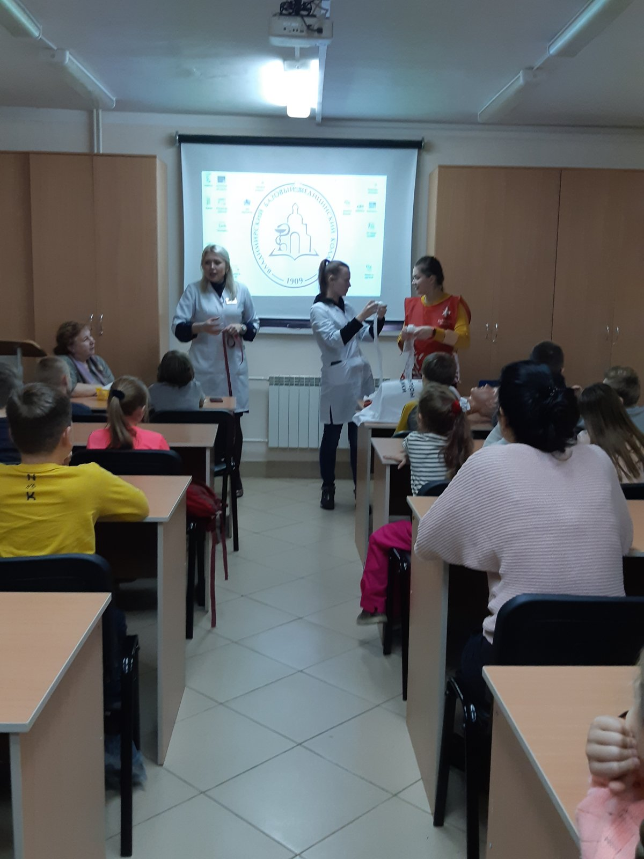
Мы в медицинском колледже

Slide 18
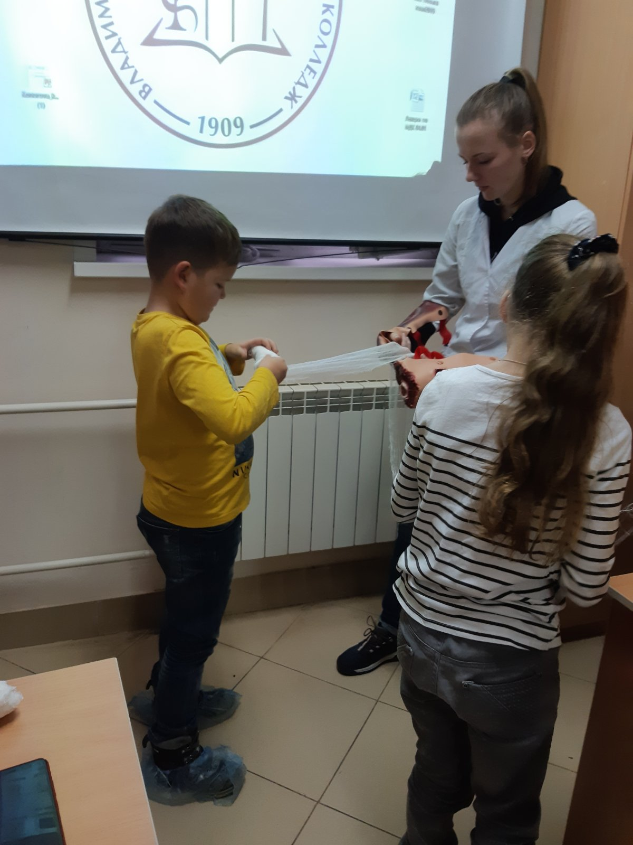
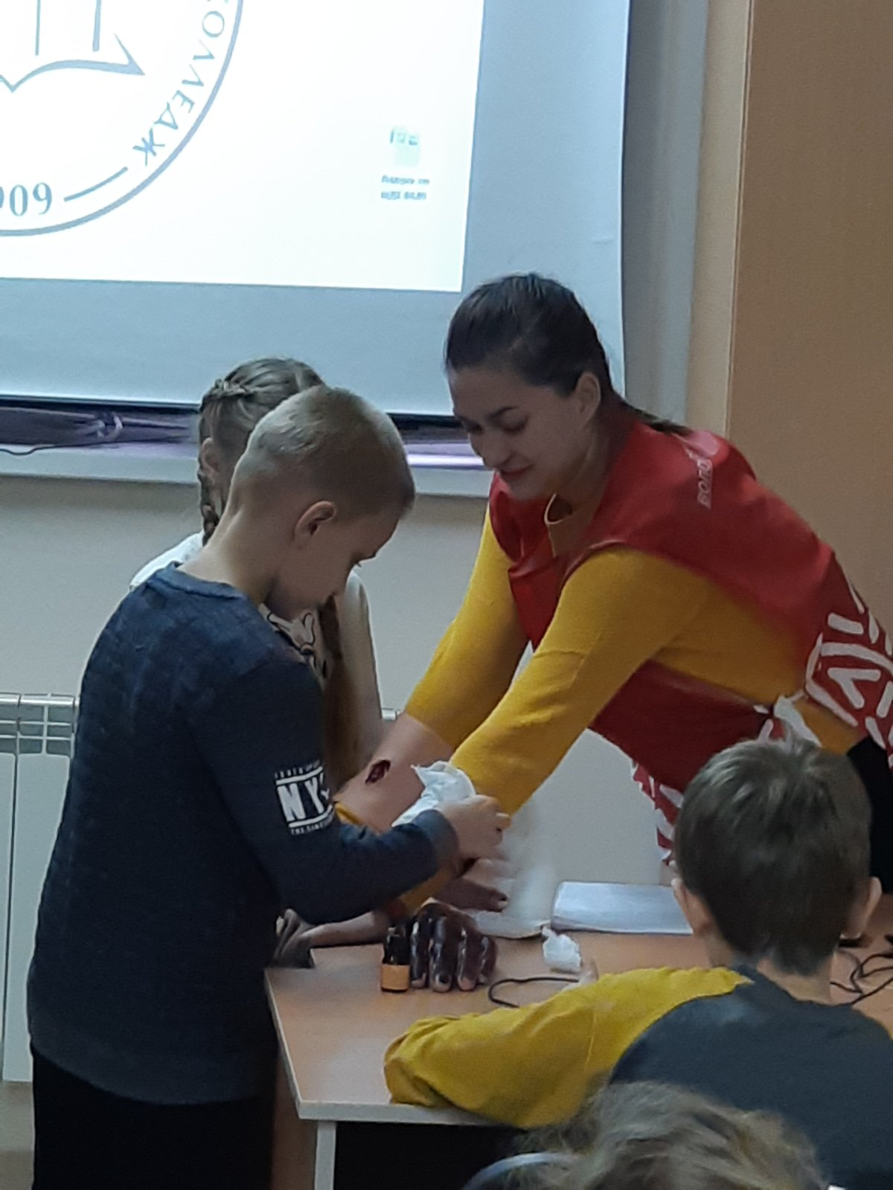

Slide 20
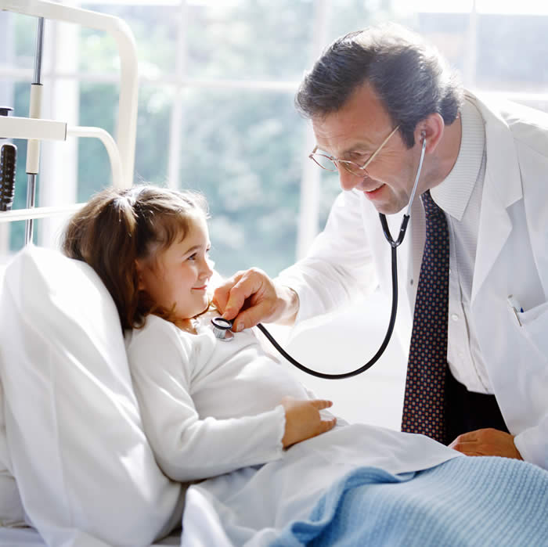
Каким должен быть врач?
Добрым
Внимательным

Slide 21
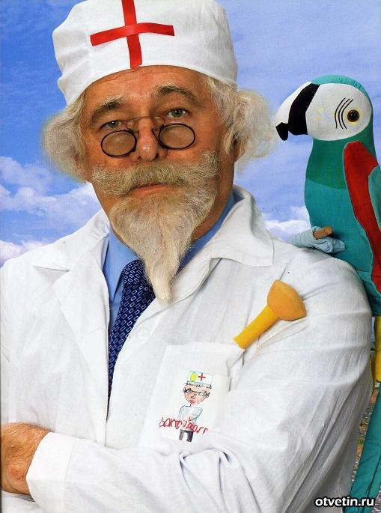
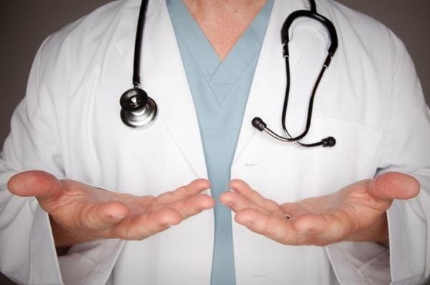
Умным
Вежливым
Аккуратным

Slide 25
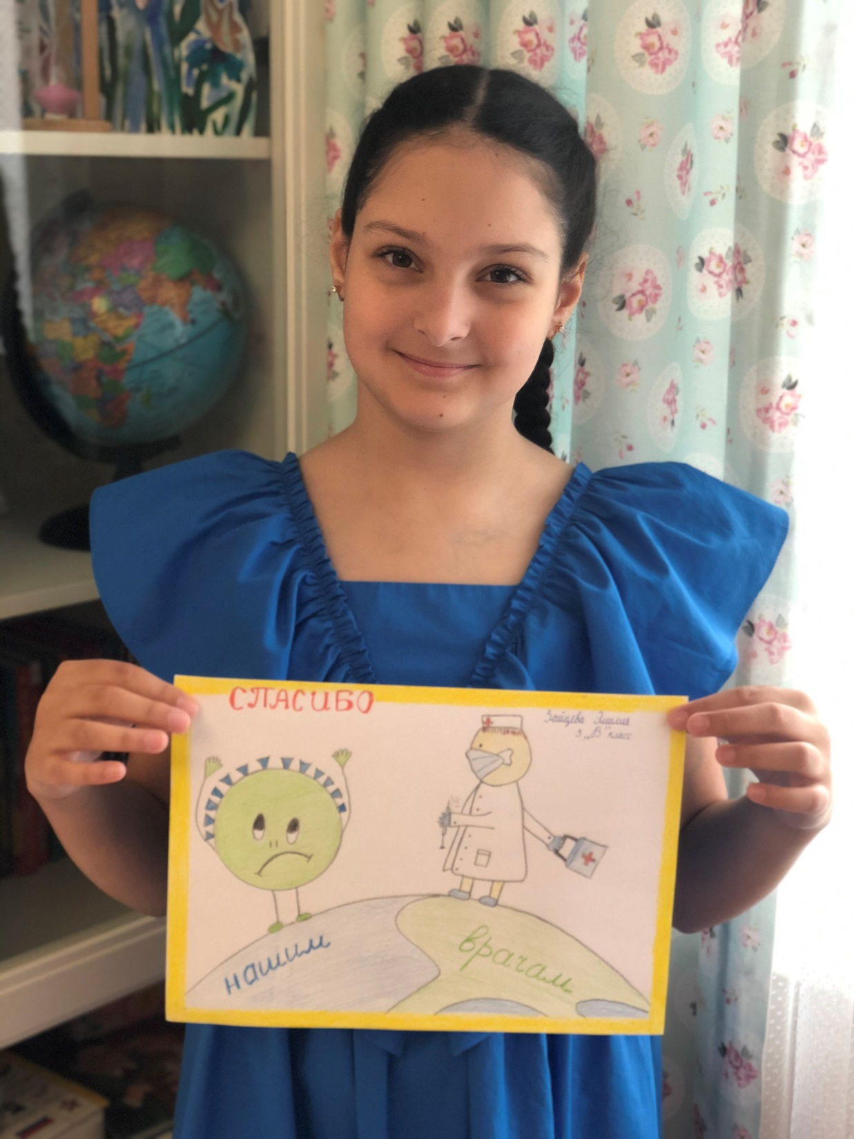

Slide 26
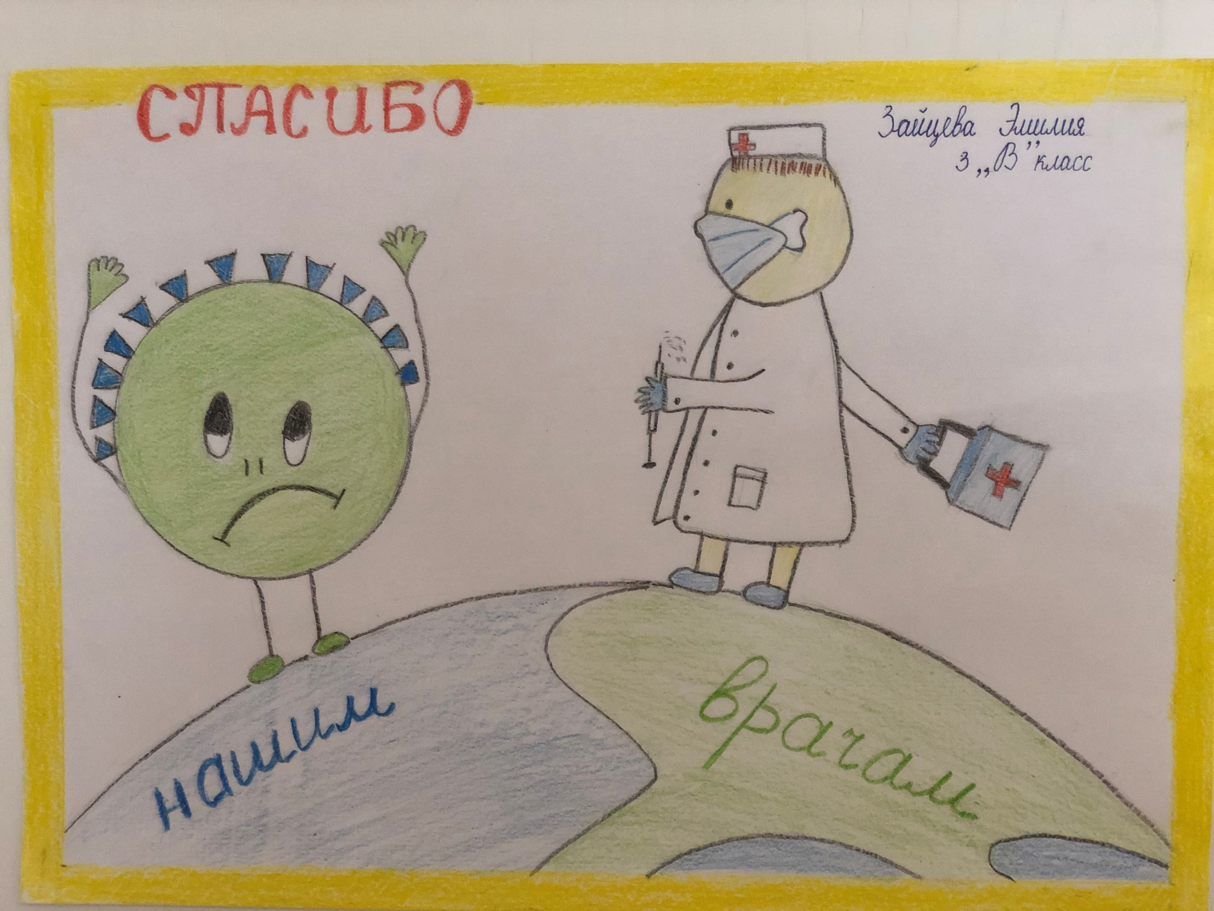

Slide 27
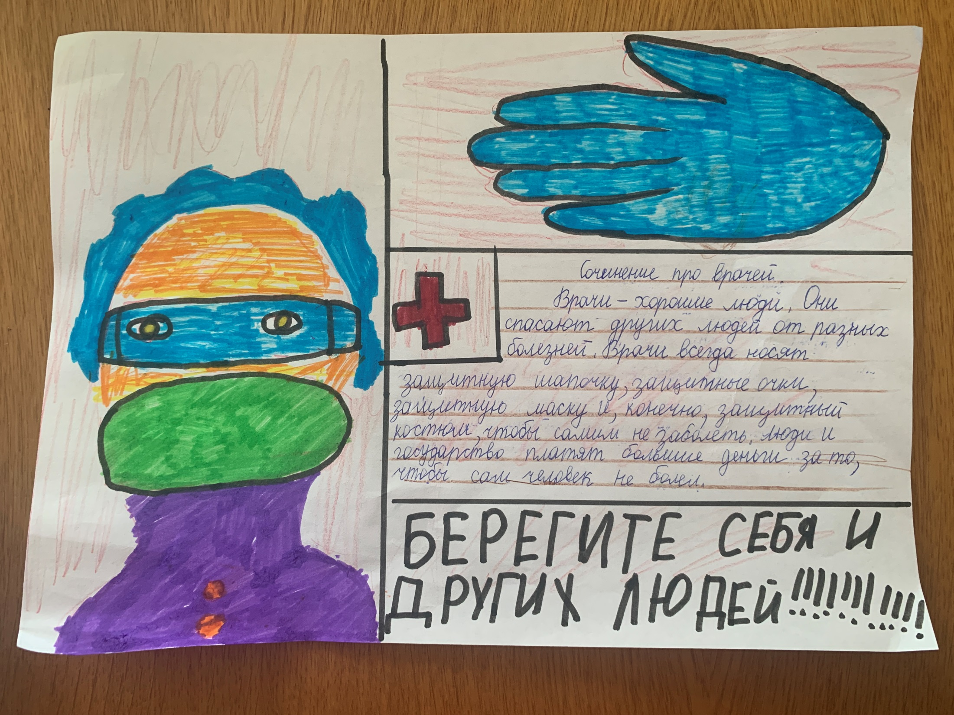

Slide 29
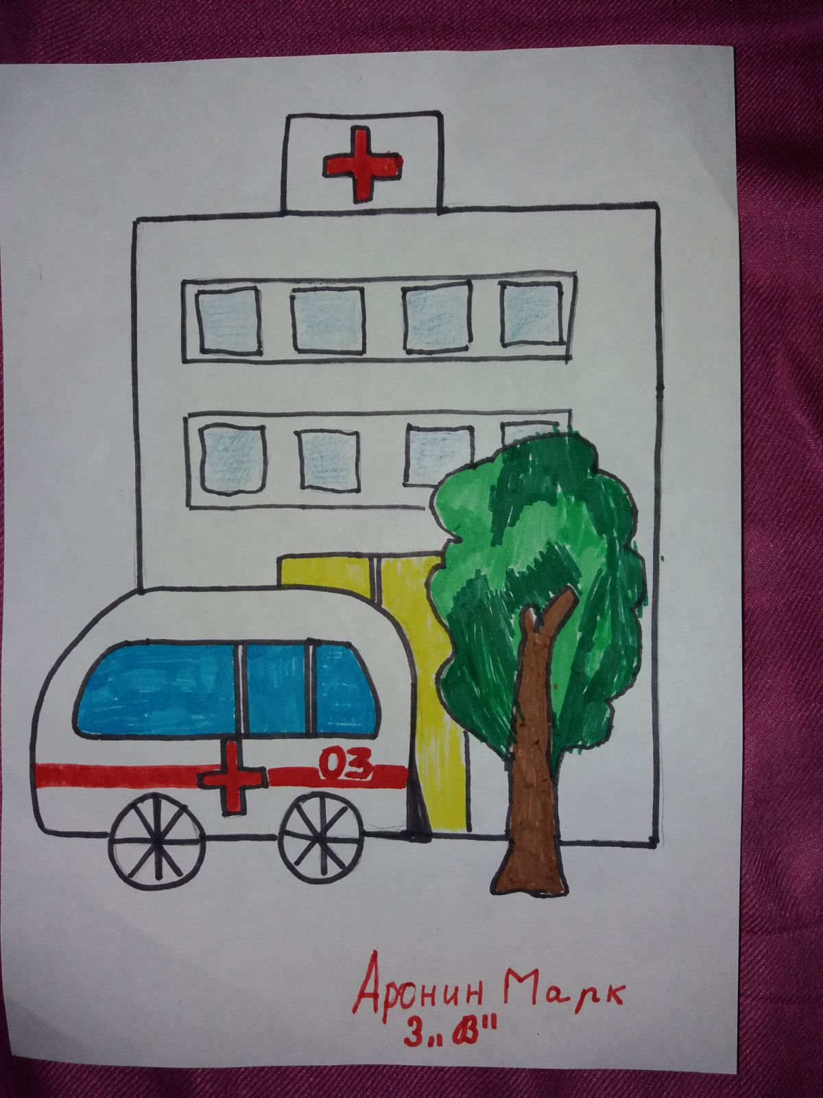

Slide 30
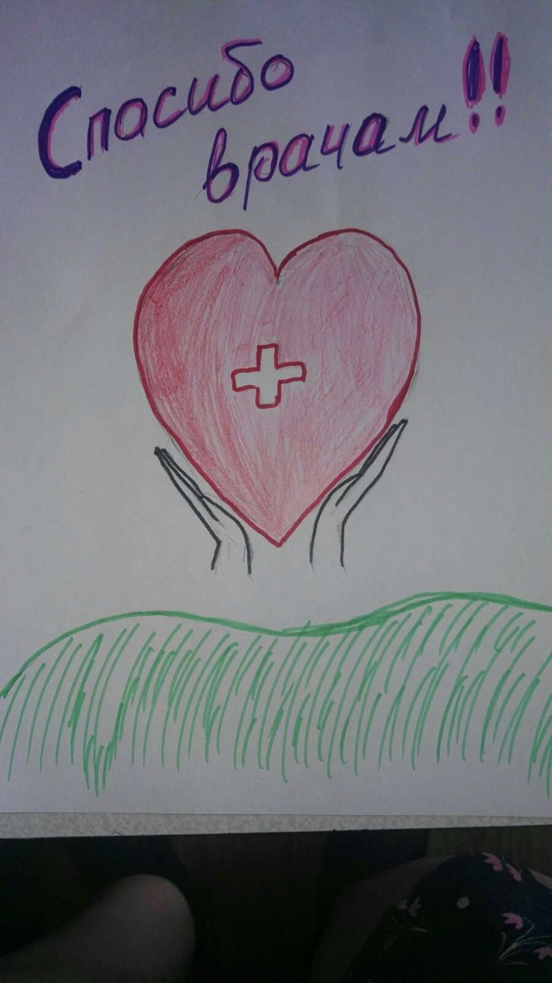

Slide 31
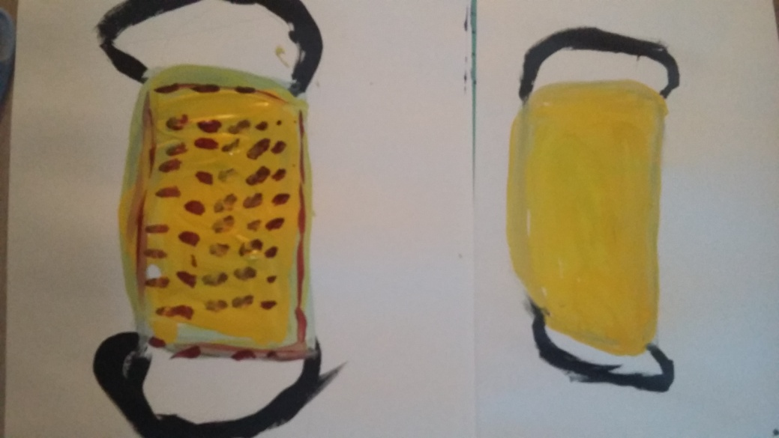
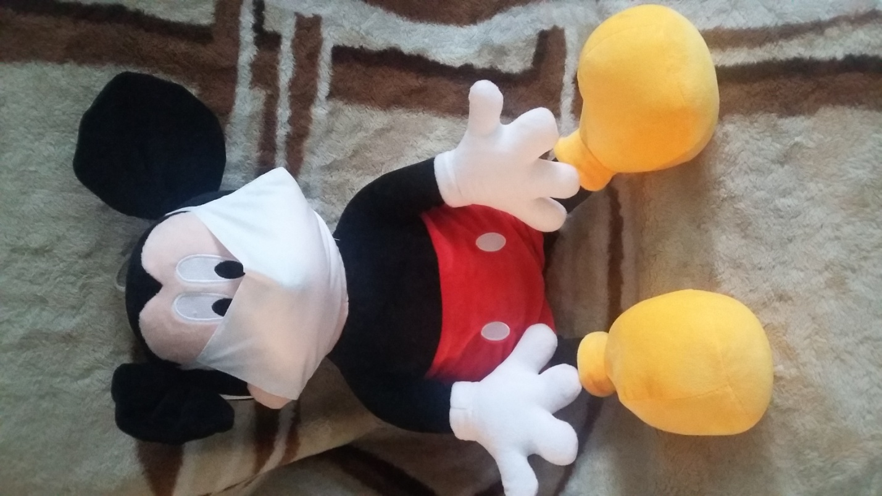
Новикова Настя, 3в

